Slide 1
깃허브, Sourcetree, 이클립스
이창신

Slide 2
깃허브, Sourcetree, 이클립스
깃허브, Sourcetree, 이클립스를 사용하여 프로젝트 관리하는 방법

Slide 3
공부 범위
깃허브 - 레파지토리 생성
Sourcetree - 다운로드 - 복제, 커밋, 푸시, 깃플로우
이클립스 - 프로젝트 생성
Notes:
두 개 이상의 슬라이드가 필요할 수도 있습니다.

Slide 4
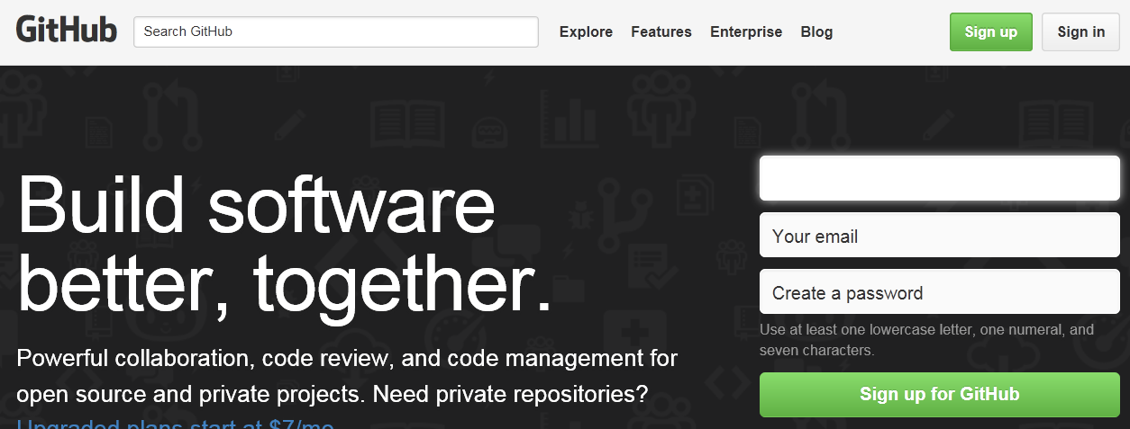
깃허브(www.github.com)
우선 깃허브를 사용하기 위해서 깃허브에 회원가입을 합니다.
회원가입을 하고나서 자동으로 로그인이 되지 않는다면
클릭!

Slide 5
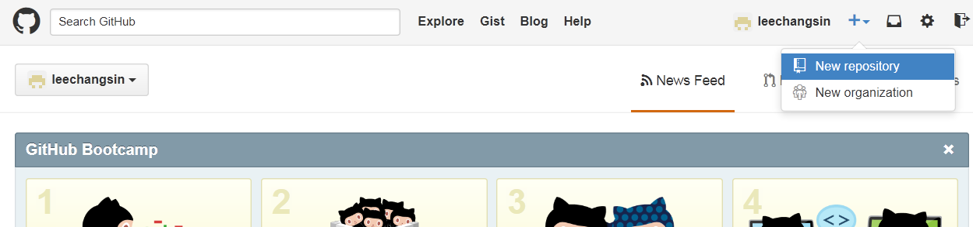
깃허브(www.github.com)
로그인에 성공하셨다면 아래 그림과같이 +를 클릭 한뒤 New repository 클릭
클릭!

Slide 6
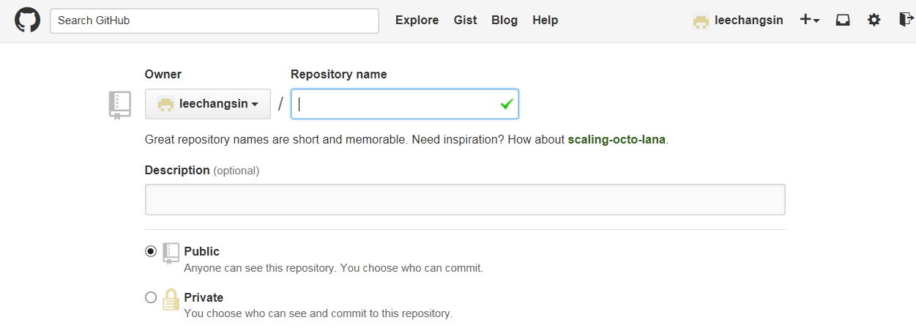
깃허브(www.github.com)
다음 화면에서 Repository name을 입력합니다. 필요에 따라서 레파지토리의 설명(Description)도 넣어주세요.
레파지토리 이름 입력
필요에 따라서 레파지토리 설명도 입력
이건뭘까요?
다음 장에 설명

Slide 7
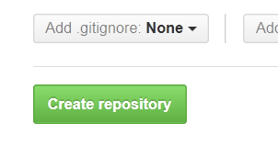
깃허브(www.github.com)
저 Public과 Private는 레파지토리의 공개 여부입니다.
Public은 레파지토리를 공개, 즉 어느 누구든 내 레파지토리에 접근할 수 있다.
Private는 레파지토리를 비공개, 즉 나만이 내 레파지토리에 접근할 수 있다.
그러나 Private로 설정하면 비용을 지불해야 하기에 Public을 추천합니다.
레파지토리 이름과 설명, 공개여부를 설정하였다면 하단의 Create repository 클릭

Slide 8
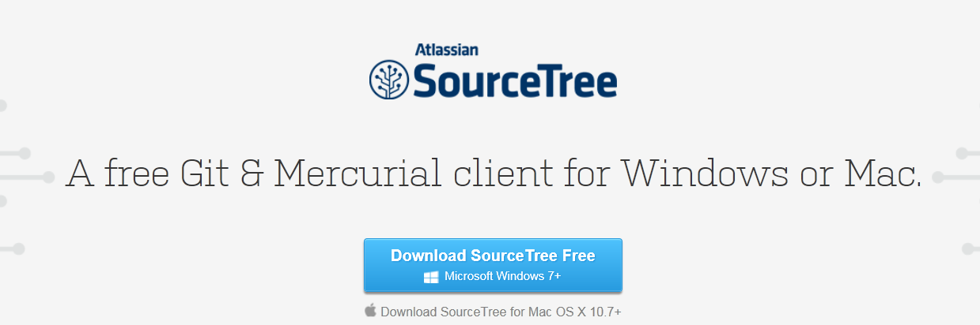
Sourcetree(www.sourcetreeapp.com)
Sourcetree 사이트로 이동하여서
클릭!

Slide 9
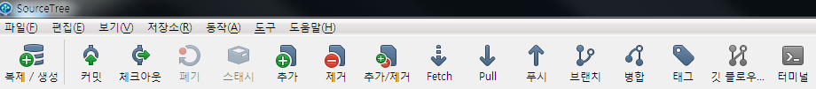
Sourcetree(www.sourcetreeapp.com)
Sourcetree의 상단에 보면 아래 그림과 같은 메뉴들이 있습니다.
여기서 복제 / 생성을 클릭합니다.

Slide 10
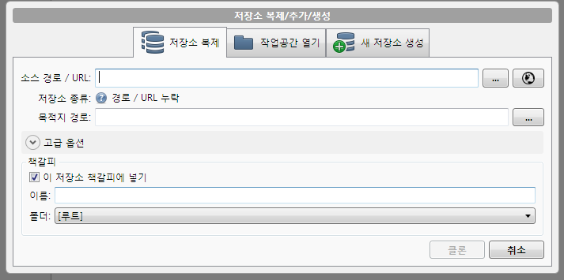
Sourcetree(www.sourcetreeapp.com)
아래 그림과 같이 소스경로 / URL에 아까 깃허브에서 복사했던 레파지토리의 URL을 붙여 넣습니다.
그리고 목적지경로는 깃허브에 있는 레파지토리가 내 컴퓨터에 저장될 위치를 설정하는 부분입니다.
레파지토리 주소
레파지토리가 내 컴퓨터에 저장될 경로

Slide 11
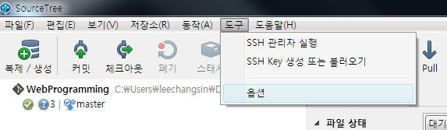
Sourcetree(www.sourcetreeapp.com)
Tip!!! 목적지 경로를 매번 저렇게 찾아야하나요?!
절대 아니죠~!
Sourcetree 상단의 도구 – 옵션
을 누르시면 기본 사용자 정보,
목적지 경로의 자동입력 등을 설정할 수 있습니다.

Slide 12
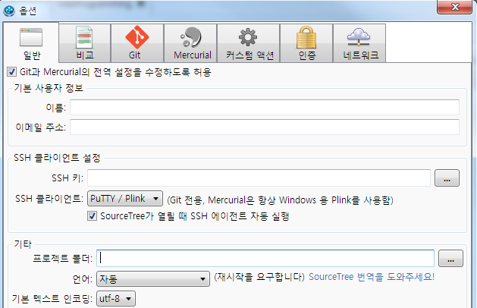
Sourcetree(www.sourcetreeapp.com)
사용자 이름
사용자 이메일
레파지토리의 목적지경로

Slide 13
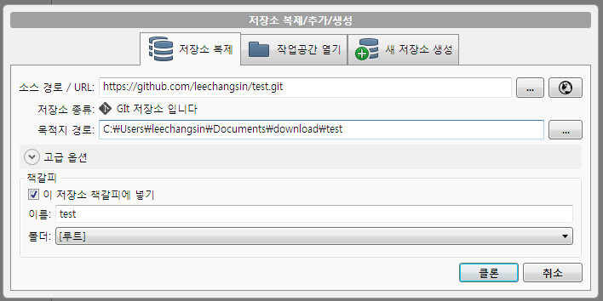
Sourcetree(www.sourcetreeapp.com)
프로젝트 폴더를 설정해놓으면 복제/생성에서 소스경로/URL을 입력하고 목적지 경로의 입력Text화면을 클릭하면 자동으로 프로젝트 폴더\레파지토리명.git이 생성됩니다

Slide 14
Sourcetree(www.sourcetreeapp.com)
소스경로와 목적지경로를 입력했다면 클론을 클릭해 레파지토리의 클론을 생성합니다.

Slide 15
Sourcetree(www.sourcetreeapp.com)
소스경로와 목적지경로를 입력했다면 클론을 클릭해 레파지토리의 클론을 생성합니다.

Slide 16
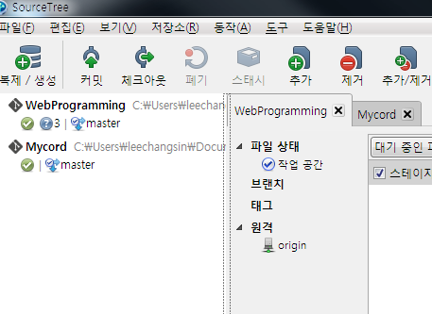
Sourcetree(www.sourcetreeapp.com)
아래 그림처럼 클론이 생성된 것을 볼 수 있습니다.
클론의 이름 옆에 보이는 것은 클론의 경로인데요. 이 클론의 경로 잘 봐두시기 바랍니다.
경로가 잘 보이지 않는다면 흰색과 회색의 경계에 마우스를 가져가면 회색의 경계를 축소시켜 레파지토리의 경로를 볼 수 있습니다.

Slide 17
Sourcetree(www.sourcetreeapp.com)
빨간색 원 부분을 보시면 새로만든 레파지토리,즉 비어있는 레파지토리의 클론을 생성했기 때문에 아무것도 보이지 않습니다. 이제 이클립스를 켭니다.

Slide 18
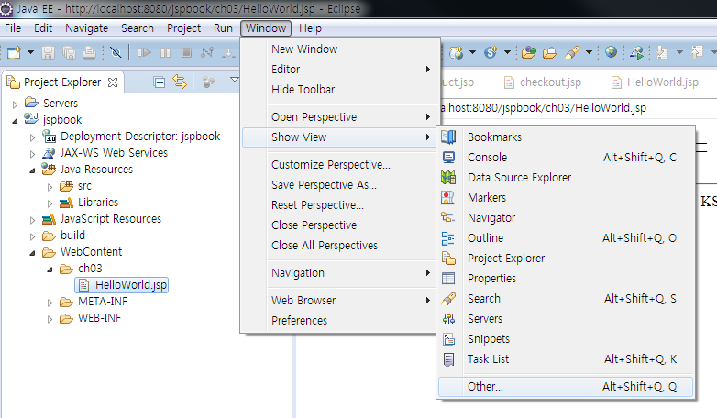
이클립스
이클립스에서 Window – Show View – Other을 눌러주세요

Slide 19
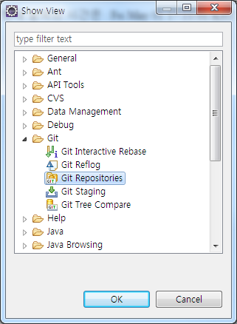
이클립스
다음과 같은 화면에서 Git – Gir Repositories를 더블클릭 또는 선택 후 OK를 눌러주세요

Slide 20
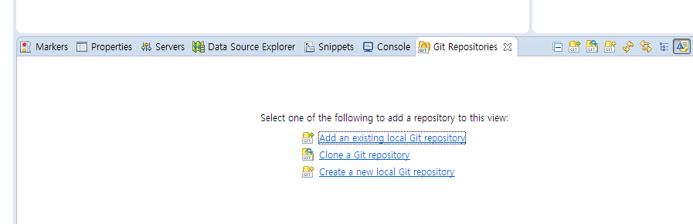
이클립스
아래 그림과 같이 Console 옆에 Git Repositories가 추가된 것을 볼 수 있습니다.
이제 add an existing local Git repository를 눌러 Sourcetree에서 클론을 생성한 레파지토리와 이클립스와 연동 시킵니다.

Slide 21
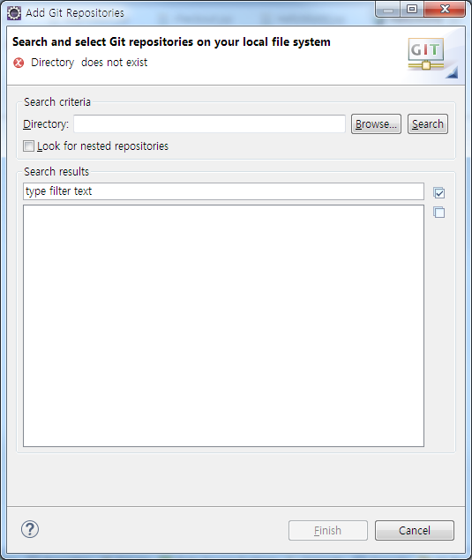
이클립스
Browse 버튼을 클릭해 클론의 경로를 찾아줍니다.

Slide 22
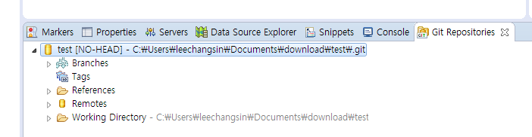
이클립스
Git Repositories를 보시면 아래 그림과 같이 정상적으로 연동된 것을 보실 수 있습니다.
이제 새로운 Java Project를 만들어 줍니다.

Slide 23
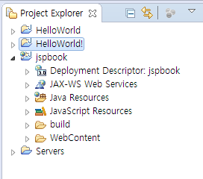
이클립스
저는 HelloWorld!라는 프로젝트를 생성 했는데요.
지금은 그냥 평범한 Java Project처럼 보입니다.

Slide 24
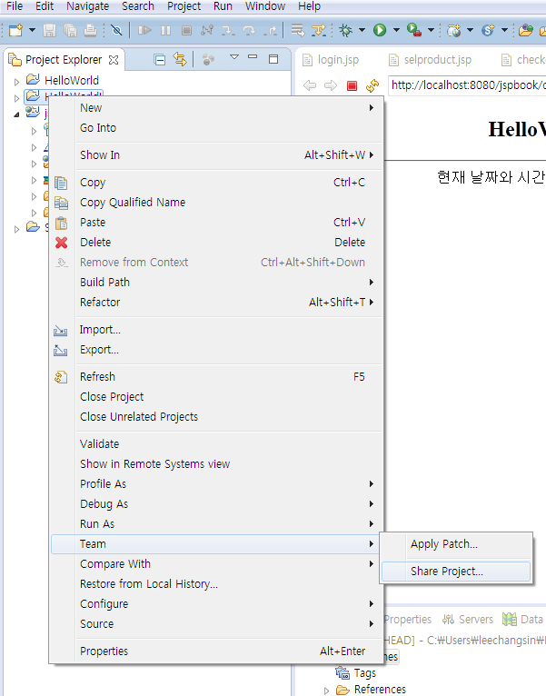
이클립스
만든 프로젝트를 우클릭한 뒤 Team – Share Project를 선택 합니다.

Slide 25
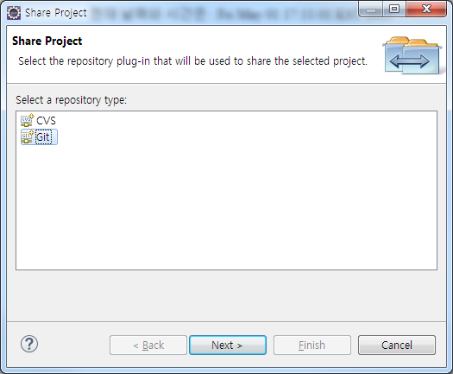
이클립스
Git을 선택 후 Next

Slide 26
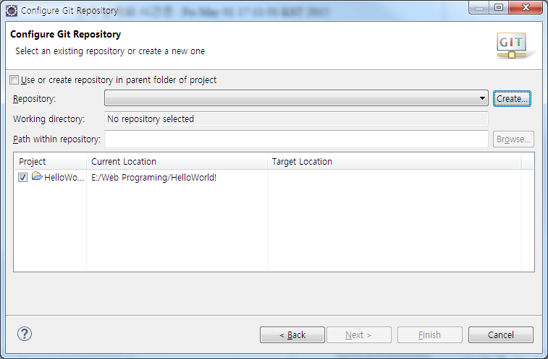
이클립스
Repository의 리스트버튼을 눌러 아까 생성했던 클론과 연결 시켜줍니다.
그리고 Finish

Slide 27
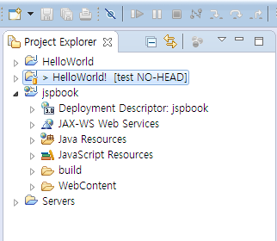
이클립스
이제 만들었던 프로젝트를 보면 [클론명 NO-HEAD]가 추가된 것을 볼 수 있습니다.
정상적으로 연동 되었다는 뜻이죠.

Slide 28
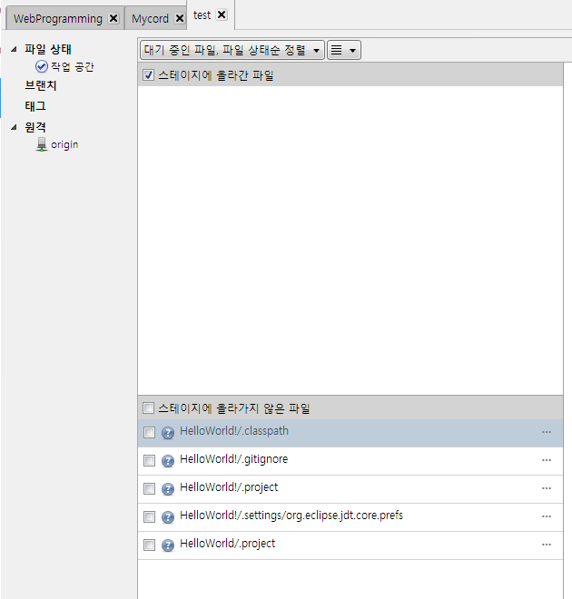
Sourcetree
Sourcetree로 잠깐 돌아가서 보면
옆 그림 처럼 스테이지에 올라가지 않은 파일에 HelloWorld! 프로젝트 의 파일들이 추가된 것을 볼 수 있 습니다.
스테이지에 올라가지 않은 파일 옆 체크 박스를 체크하게 되면 모든 파일들이 선택됩니다.
물론 따로 선택해서 스테이지에 올릴 수 도있겠죠.

Slide 29
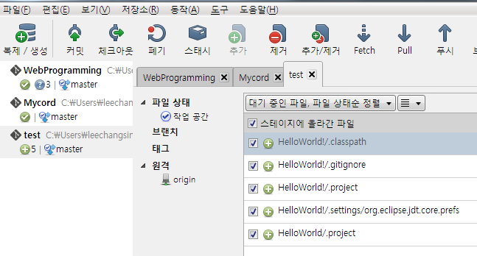
Sourcetree
이제 커밋을 해보겠습니다. 모든 파일을 스테이지에 올린 뒤 커밋을 클릭합니다.

Slide 30
Sourcetree
이제 커밋을 해보겠습니다. 모든 파일을 스테이지에 올린 뒤 커밋을 클릭합니다.

Slide 31
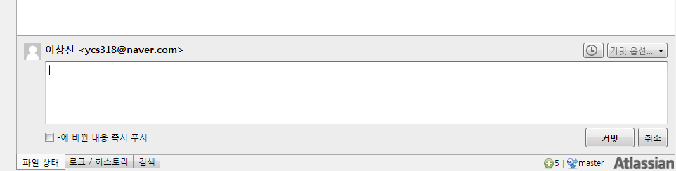
Sourcetree
커밋 클릭 후 중간 하단에 보시면 커밋 메시지를 입력할 수 있습니다.
커밋 메시지 입력 후 커밋!

Slide 32
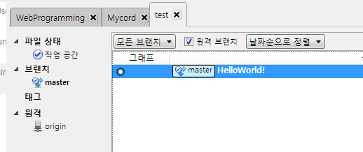
Sourcetree
커밋을 하게되면 화면 처럼 브랜치에 master가 생긴 것을 볼 수 있습니다.
이제 GitHub에 가서 정말로 커밋이 잘 반영 됐나 확인 하겠습니다.
하지만 반영되지 않았죠…
왜???

Slide 33
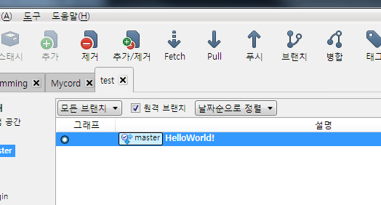
Sourcetree
커밋만 한다고 바로 내 레파지도리에 반영되지 않습니다.
이것은 내 로컬에있는 클론에 반영된 것이죠…
푸시를 해줘야 내 레파지토리에 최종적으로 반영되게 됩니다.

Slide 34
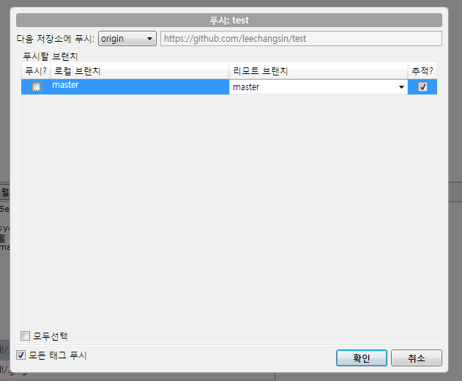
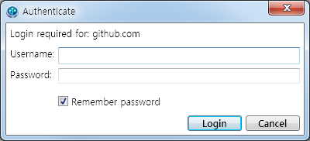
Sourcetree
푸시를 누른 뒤 나오는 창에서 푸시?부분을 체크해줍니다.
그 다음 확인을 누르면 아래 그림과 같은 창이 나오는데요. 내 깃허브 계정이름과 비밀번호 를 입력해줍니다. 그 다음 Login!

Slide 35
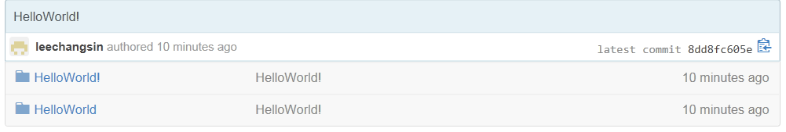
깃허브
깃허브로 돌아가서 내가 만들었던 레파지토리를 보면 방금 푸시한 Java Project를 보실 수 있습니다. 짝짝짝~~
위 그림의 파란색 동그라미는 커밋 메시지 입니다.

